Slide 1
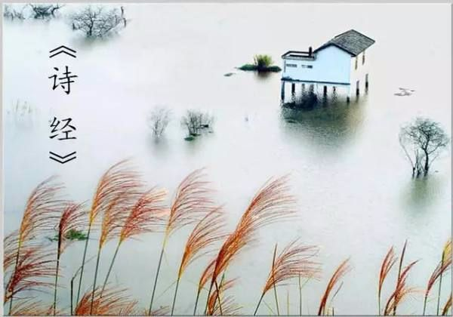
知识链接
《诗》
《诗三百》
305

Slide 2
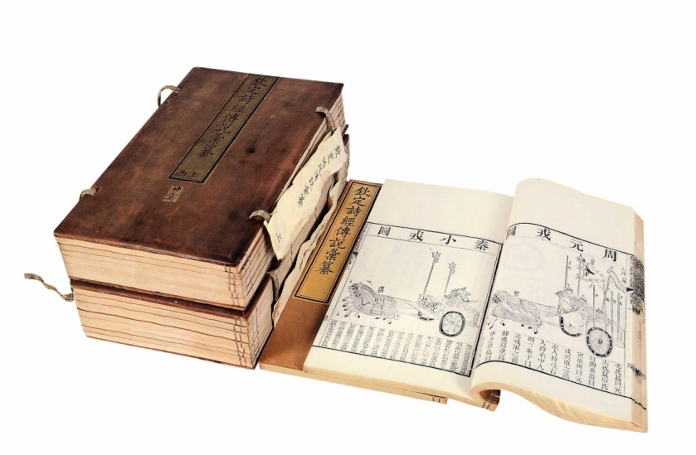
知识链接
《诗经》是我国最早的诗歌总集，已经有两千多年历史了。 根据内容不同，《诗经》可以分为“风”“雅”“颂”三部分。
“风”又叫“国风”，大都是劳动人民创作的歌谣。
“雅”分为“大雅”“小雅”，大多为周代宫廷乐曲歌辞。“颂”分为周颂和鲁颂，多为周天子及诸侯们祭祀时的乐歌。

Slide 3
古诗词诵读
1 采 薇
部编 RJ·六年级下册
诗经·小雅·采薇

Slide 4
原文展示
采 薇
采薇采薇，薇亦作止。曰归曰归，岁亦莫止。靡室靡家，玁狁之故。不遑启居，玁狁之故。 采薇采薇，薇亦柔止。曰归曰归，心亦忧止。忧心烈烈，载饥载渴。我戍未定，靡使归聘。 采薇采薇，薇亦刚止。曰归曰归，岁亦阳止。王事靡盬，不遑启处。忧心孔疚，我行不来。 彼尔维何？维常之华。彼路斯何？君子之车。戎车既驾，四牡业业。岂敢定居？一月三捷。 驾彼四牡，四牡骙骙。君子所依，小人所腓。四牡翼翼，象弭鱼服。岂不日戒，玁狁孔棘。 昔我往矣，杨柳依依。今我来思，雨雪霏霏。行道迟迟，载渴载饥。我心伤悲，莫知我哀！

Slide 5
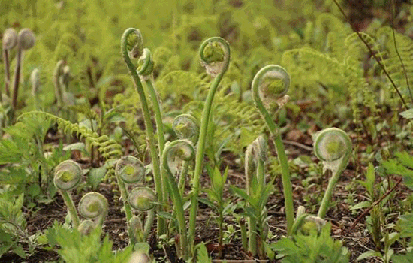
整体感知
采薇（节选）
昔我/往矣，杨柳/依依。
今我/来思，雨雪/霏霏。
行道/迟迟，载渴/载饥。
我心/伤悲，莫知/我哀！
薇：野豌豆
你读出了什么？
有哪些疑问？
初读诗歌

Slide 6
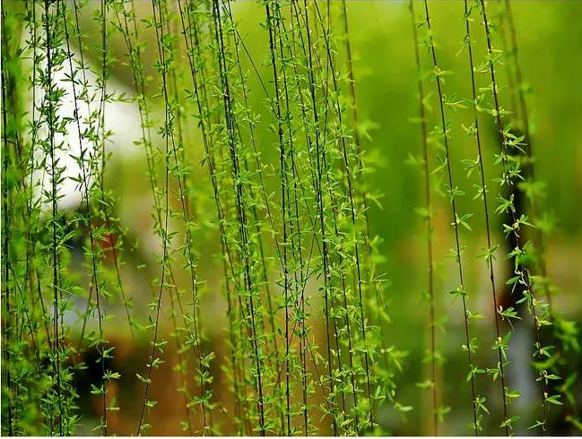
古诗解读
从前，文中指出征时。
离开，前往。文中指当初去从军。
昔 我 往 矣，
杨 柳 依 依。
回想当初出征时，
杨柳依依随风吹拂。
形容柳丝轻柔、
随风摇曳的样子。

Slide 7
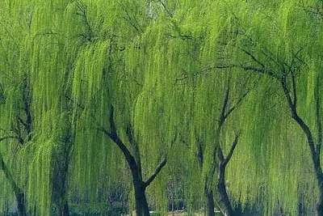
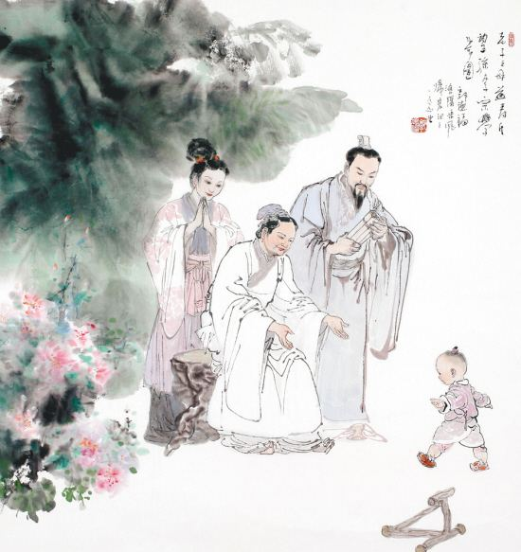
“杨柳依依”点明出征的季节，“柳”在古诗中含有“留”的喻意。这两句短短八个字，写出了“我”去前线时的季节和当时亲人们依依不舍的场景。
昔我往矣，
杨柳依依。
只有杨柳依依吗？
借景抒情 情景交融

Slide 8
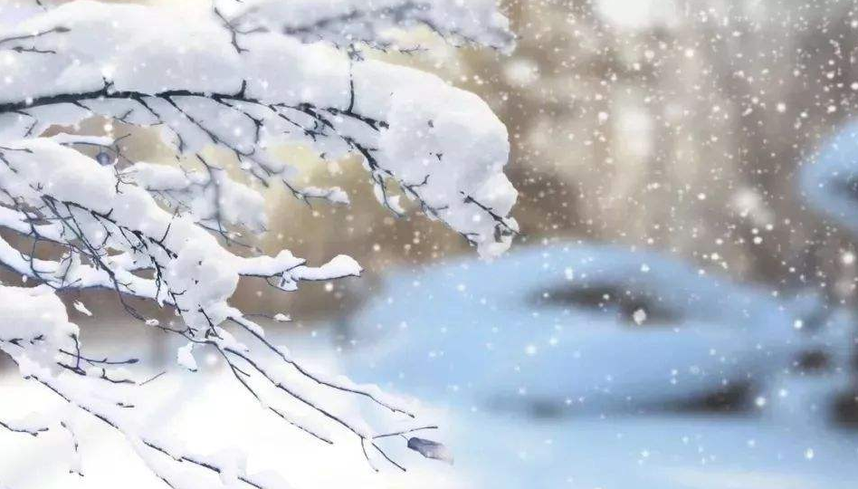
句末语气词，没有实在意义。
归来，回家。
今 我 来 思，雨 雪 霏 霏。
雪下得很大的样子。
如今回来路途中，
大雪纷纷满天飞舞。
指下雪。“雨”这里读（yù）

Slide 9
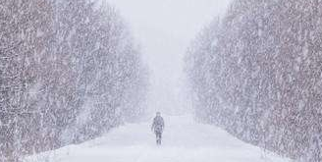
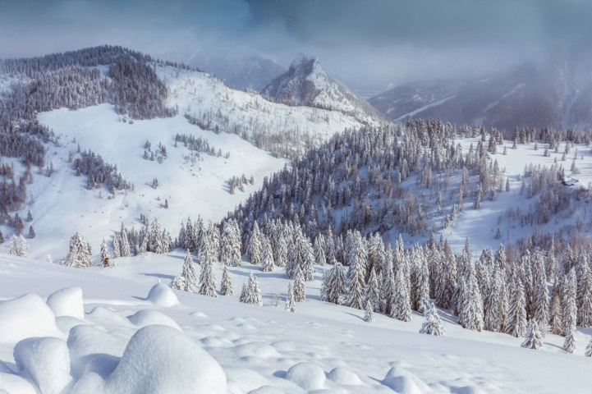
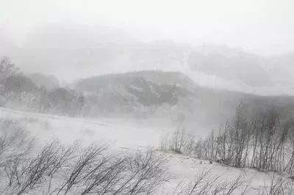
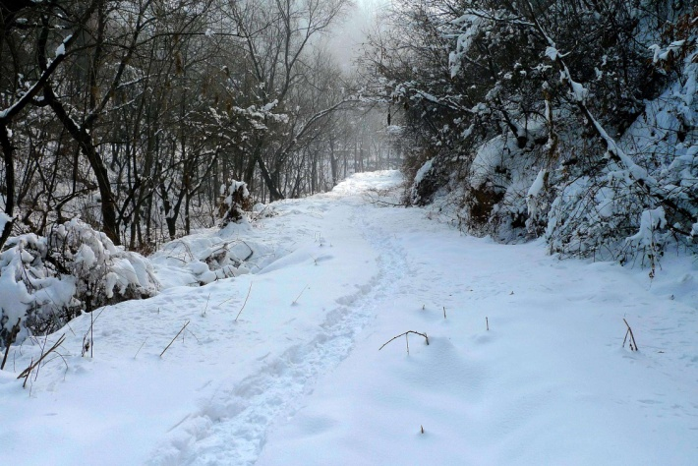
借景抒情 情景交融
我的世界下雪了。
今我来思，
雨雪霏霏。
这两句与前两句形成了鲜明的对比。“雨雪霏霏”既点明了归乡途中天气的恶劣，又暗含了“我”当时内心的惆怅。

Slide 10
四组对比
昔我/往矣，杨柳/依依。
今我/来思，雨雪/霏霏。
昔——今
杨柳——雨雪
往——来
依依——霏霏

Slide 11
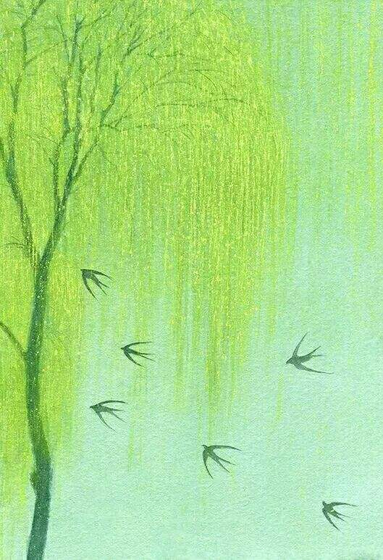
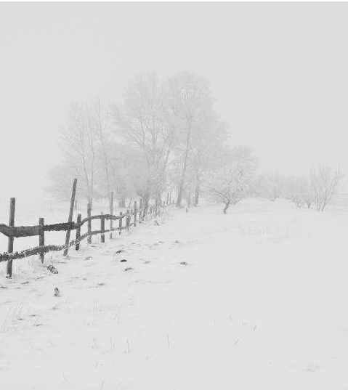
“昔”指何时？
“往”去何方？
“我”指谁？
“今”又指何时？
“来”去何方？
当年出征时
战场
战士
从战场归来时
家乡

Slide 12
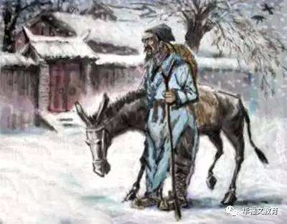
叙述归途情形
迟缓的样子。
行道迟迟，载渴载饥。
道路泥泞难以行走，
又饥又渴非常劳累。
则，又。
这两句写“我”远征归来途中遇到的现实困境。归途漫漫，饥渴交加，进一步加深了“我”的忧伤之感。
动作
神态

Slide 13
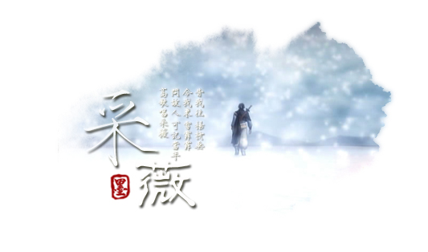
“伤悲”“哀”采用直接抒情的方式，道出了“我”归途中的孤独无助之情。
我心伤悲，莫知我哀！
没有人
满腔伤感满腔悲愁，
我的哀痛谁能体会！

Slide 14
古人评价
清人王夫之在论《诗经·小雅·采薇》“昔我往矣，杨柳依依；今我来思，雨雪霏霏”两句时说：
以乐景写哀，
以哀景写乐，
一倍增其哀乐。

Slide 15
结构梳理

Slide 16
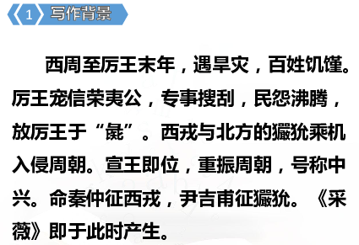
主题概括
本诗通过写一位饱尝服役思家之苦的戍边战士在归途中的所见所思所想，表达了他 的情感。
归乡心切、悲伤忧心
爱国恋家、忧时伤事

Slide 17
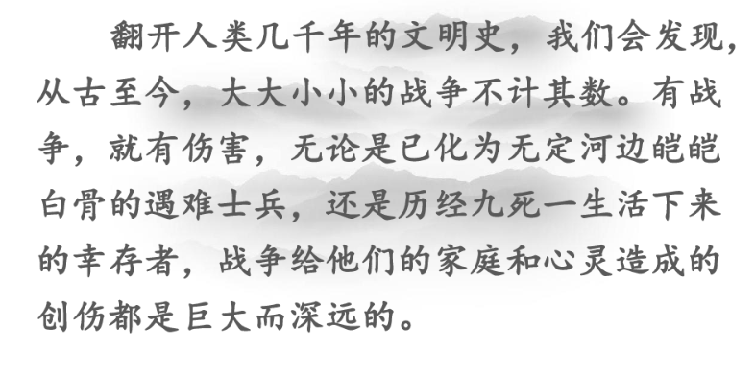
主题拓展
你不是生活在和平的年代,
而是生活在和平的国家!

Slide 18
拓展链接
乡愁
余光中
小时候，乡愁是一枚小小的邮票，
我在这头，母亲在那头。
长大后，乡愁是一张窄窄的船票，
我在这头，新娘在那头。
后来啊，乡愁是一方矮矮的坟墓，
我在外头，母亲在里头。
而现在，乡愁是一湾浅浅的海峡，
我在这头，大陆在那头。

Slide 19
随堂检测
B
1.对这首诗词句的解说不恰当的是（ ）
A.“昔我往矣，杨柳依依”是说出征时是春天。“依依”形容柔弱的柳条随风摇摆不定的样子，似乎是为人送行，又似乎表示挽留。
B.“今我来思，雨雪霏霏”是说归来时是冬天。“霏霏”是形容雨和雪下得很大，似乎表示欢迎，又似乎表示冷漠。
C.“行道迟迟”的意思是慢慢地在路上走。
D.“今我来思”一句中的“思”是语助词。

Slide 20
A
2.对这首诗的分析，不恰当的一项是（ ）
A.这首诗选自《诗经·大雅》。
B.前四句运用情景交融的手法，以出征时和归途中所见的不同景色对比，写出了内心的伤悲。
C.这首诗写的是守边战士在归途中的心情，通过诗句，我们可以想象他们守边时的苦况，对从军生活的厌倦，对和平的家庭生活的和向往。
D.“行道迟迟，载饥载渴”两句运用了动作和神态描写，诗歌最后两句是直接抒情。

Slide 21
解释下列加线的词语。
1.昔我往矣( )
2.杨柳依依 ( )
3.雨雪霏霏( )
4.行道迟迟( )
5.载渴载饥( )
6.莫知我哀( )
从前,指出征时
形容柳丝轻柔、随风摇曳的样子
下雪
迟缓的样子
则,又
没有人

Slide 22
谢 谢

